Slide 1
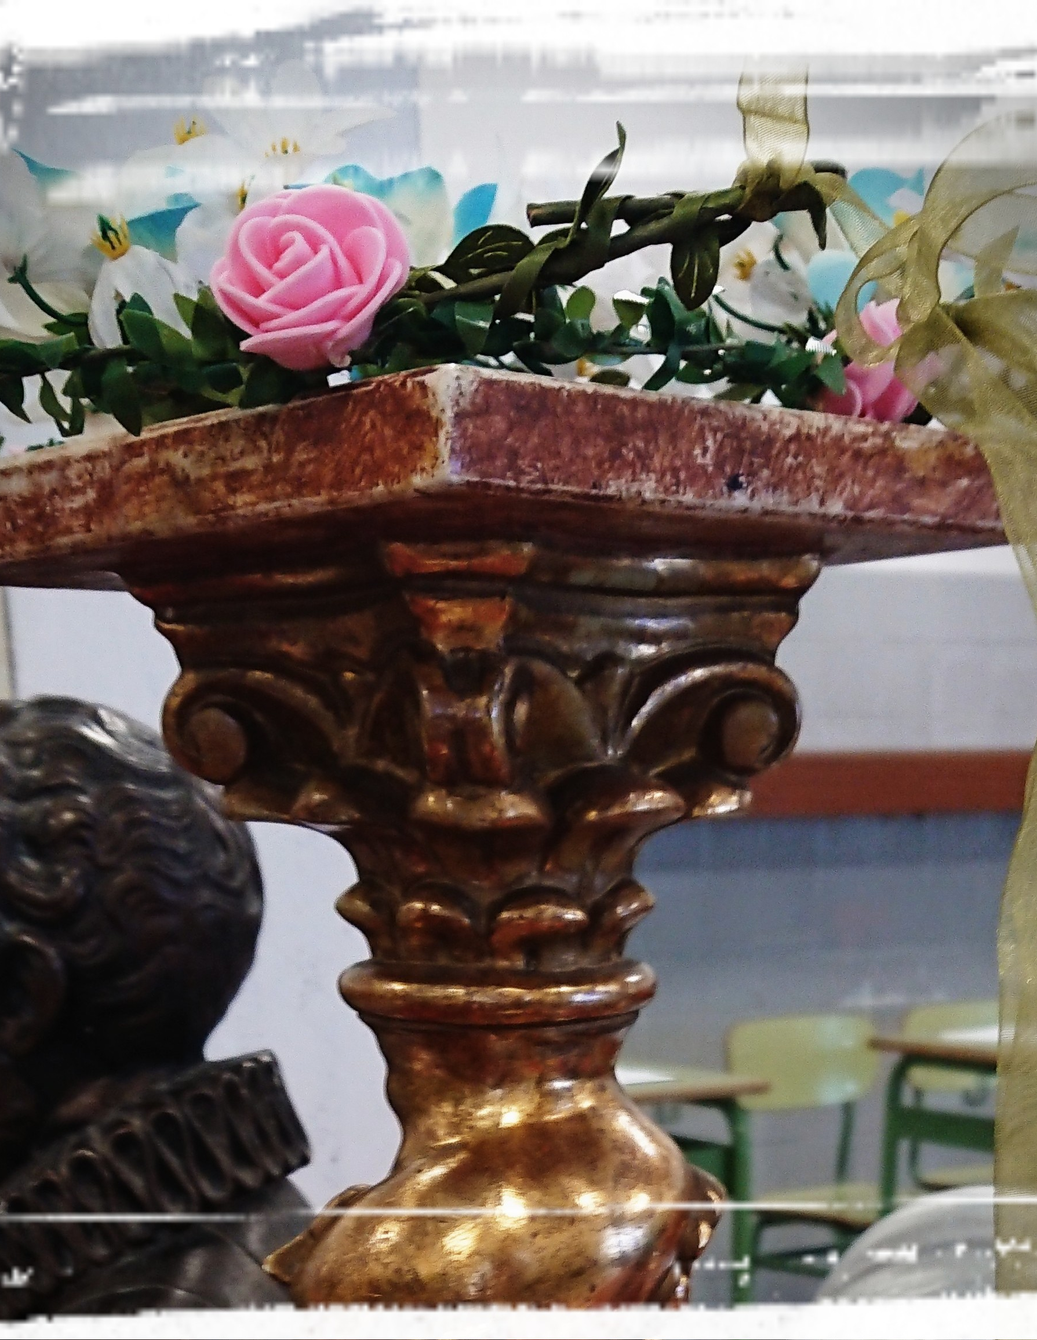
El teatro barroco
Teatro de la Palabra

Slide 2
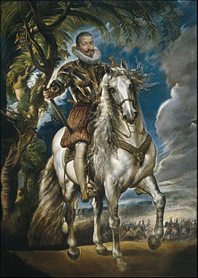
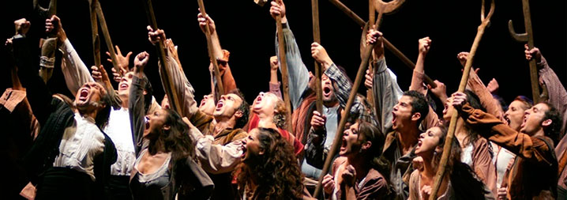
A finales del XVI y durante el XVII se multiplicaron los teatros y las compañías teatrales.
¿Por qué?
Gastos: expansión y descubrimiento de nuevas tierras.
¿Para qué?
Olvidar los problemas.
Ostentación de la aristocracia.
Las diferencias entre la clase poderosa y el pueblo provocaron un malestar social.
Pobreza en el CAMPO y masificación en la CIUDAD.
Evadirse de la realidad.

Slide 3
Teatro de la Palabra:
Shakespeare, Lope de Vega, Calderón de la Barca y Molière
Grandes escenografías y montajes con elementos visuales: vestuario y tramoya.
Incorporan canciones, romances y danzas.
(ballet - 1573)
Alternan verso y prosa.
Monólogo: técnica de introspección.
Nuevas técnicas teatrales
Juegos en el lenguaje.
Reflejan situaciones sociopolíticas.
Rompen las 3 unidades.

Slide 4
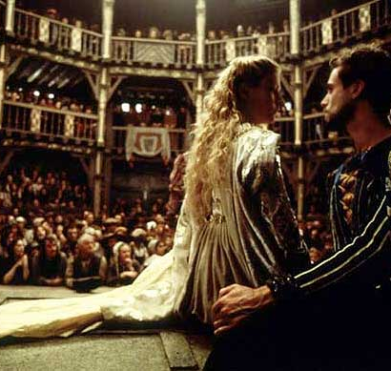
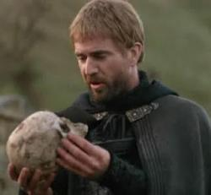
Teatro isabelino: SHAKESPEARE
Personalizó los temas clásicos.
Unió teatro culto y popular.
Analizó las pasiones humanas a través de los personajes.
Obras más conocidas:
Hamlet
Macbeht
Romeo y Julieta
Sueño de una noche de verano

Slide 5
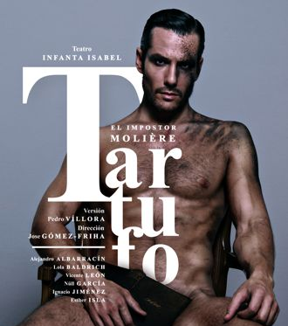
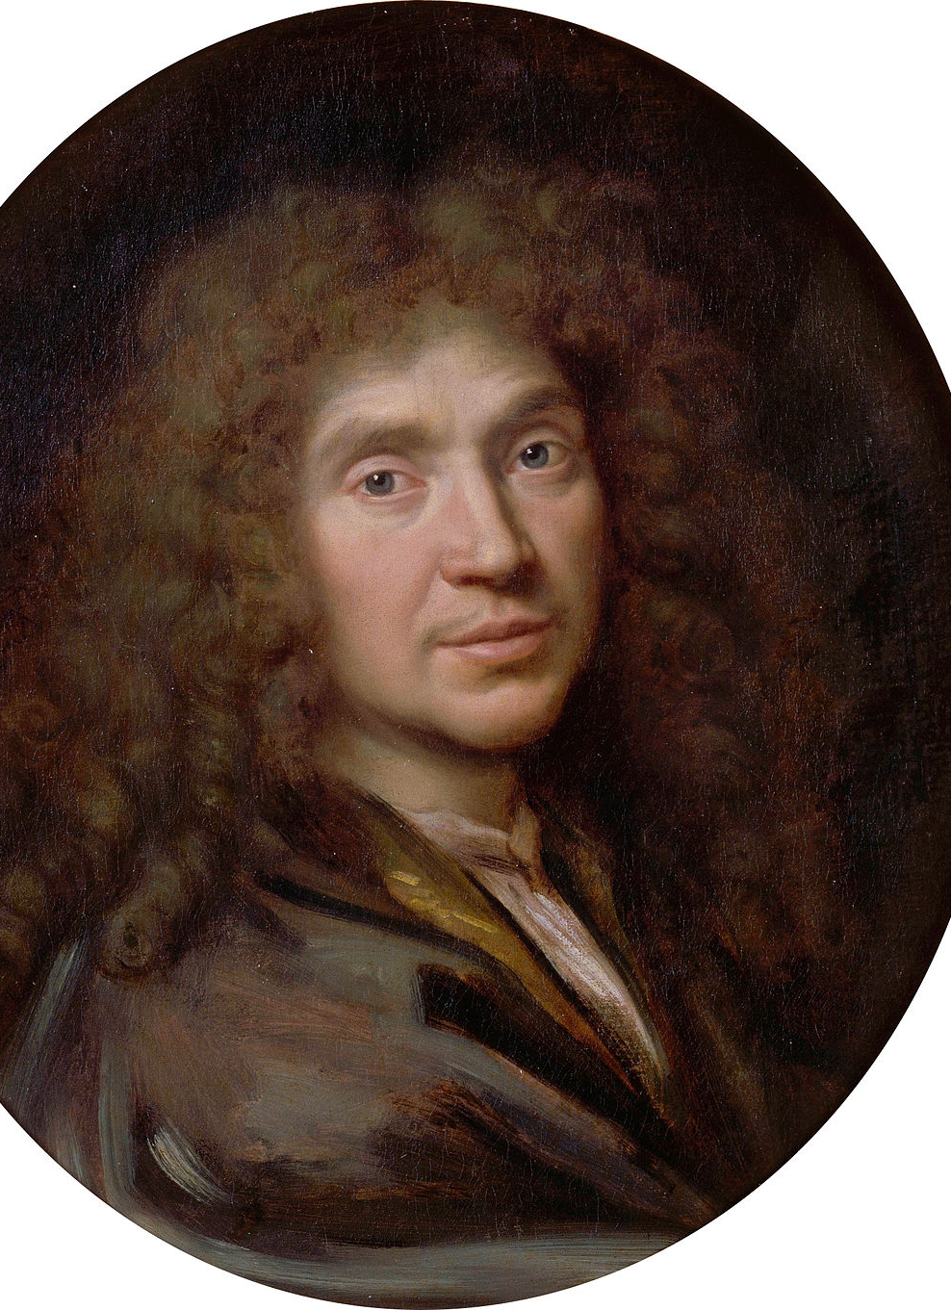
Teatro francés: MOLIÈRE
Desarrolló de forma extraordinaria los arquetipos como el avaro, misántropo, pedante,…
Influido por el teatro español.
Por ejemplo se inspiró en el don Juan de Tirso de Molina.
Obras más conocidas:
Tartufo http://goofrelink.com/LYE/archivos/774
El médico a palos
El enfermo imaginario
Don Juan

Slide 6
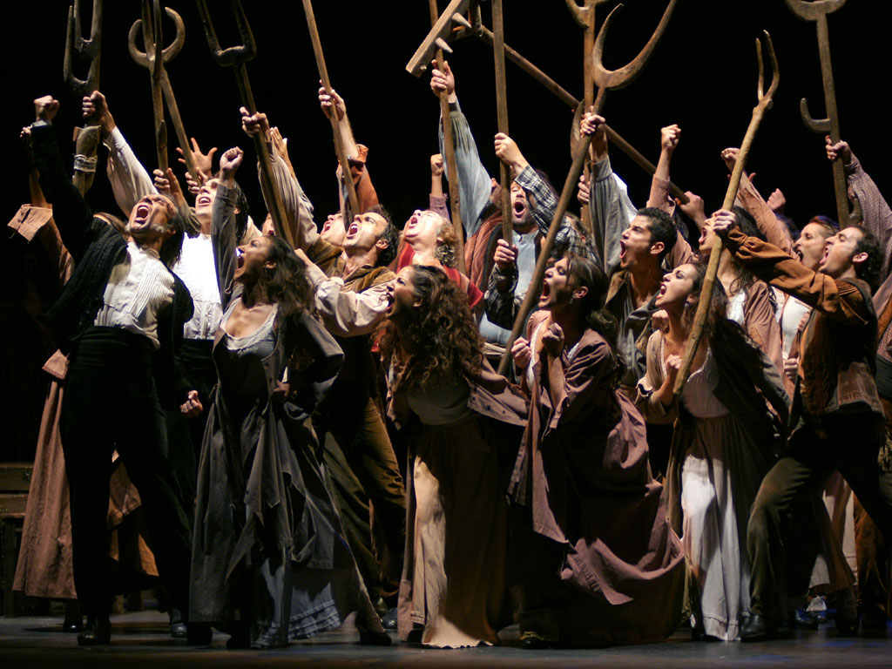
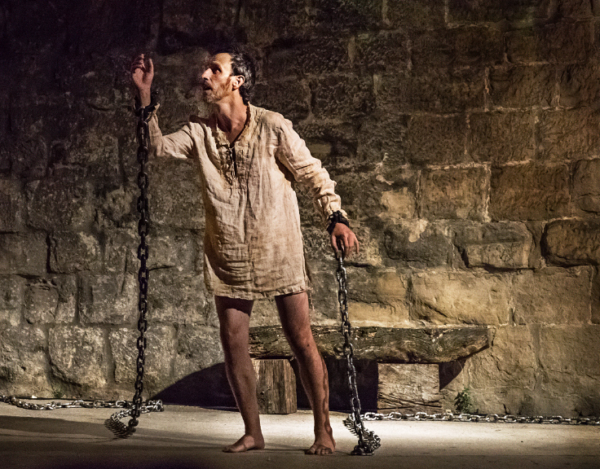
Teatro español
Lope de Vega y Calderón de la Barca
Auto sacramental: drama litúrgico medieval,
ligado al Corpus y con fin moralizante.
Comedia: (sobre todo de capa y espada)
Lope de Vega:
Lo importante para él era la acción.
Se acercó al público en los corrales.
Arte nuevo de hacer comedias.*
Calderón de la Barca:
Sus obras eran como un laberinto de pasiones y preocupaciones.
Temas: amor y honor.

Slide 7
Teatro español
Cortesano
Jardines o salones nobiliarios. Primeros teatros (Reyes).
Religioso (“rocas”)
Autos sacramentales
Aire libre – carros.
Gran espectacularidad.
Urbano: Corrales de comedias
Todos los públicos.
Tuvo muchas críticas: mujer, inmoral…
Noche – Innovaciones
Compañías reales o
“de la legua”
Divulgar dogma de fe católica (medieval).
Autor (empresario) + compañía
Loa + 1 acto + entremés + 2 acto + baile + 3 acto
Beneficios económicos, entretenimiento, guía moral…
1º decorados simples, después más complejos.

Slide 8
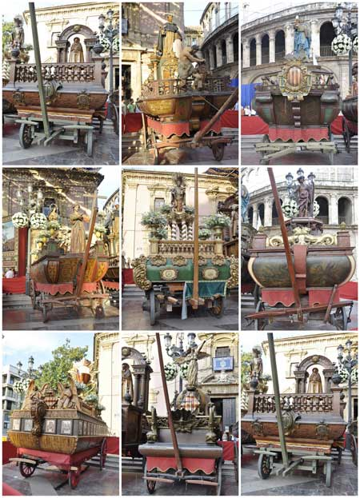
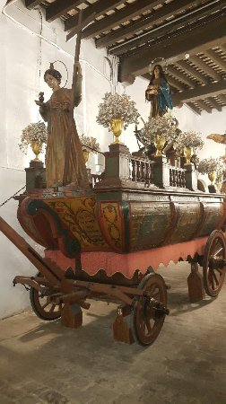
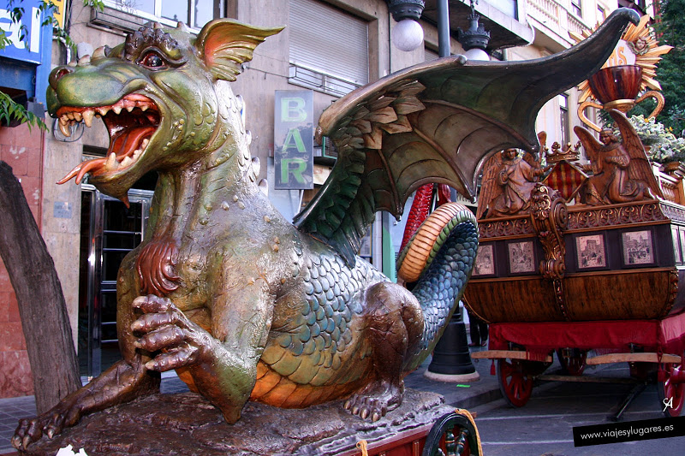
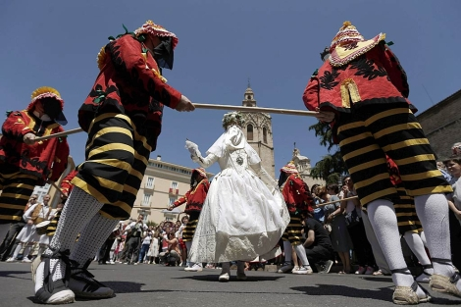

Slide 9
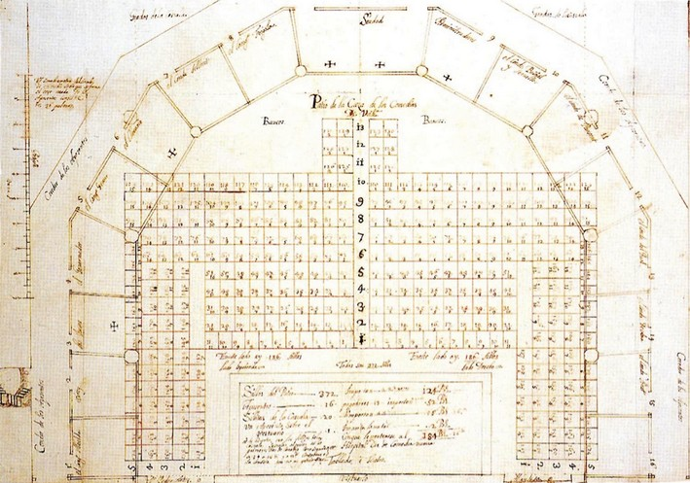
Teatro barroco en Valencia
Corral de la Olivera.
Calle Comedias, Tertulia, Mar, la Nave.
Primer teatro en 1584 entre la calle del Mar y la calle de la Nave.
Hasta 1715 más o menos consiguió más de 500 espectadores y en 1748 se derribó (terremoto).
ACADEMIA DE LOS NOCTURNOS
LOPE DE VEGA:
    Los locos de Valencia
    El Grao de Valencia
    La viuda valenciana
Plano de la reconstrucción del Corral de comedias ó
Casa de Comedias de La Olivera (Valencia, España),
tras su incendio en 1619.

Slide 10
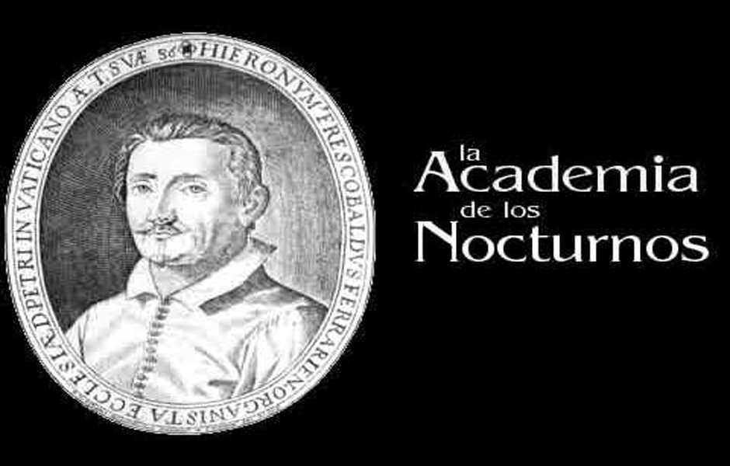
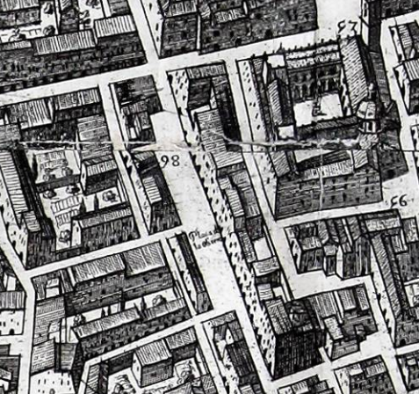
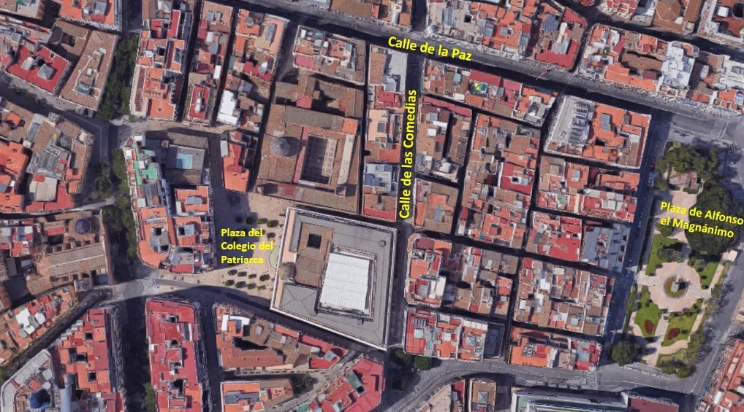

Slide 11
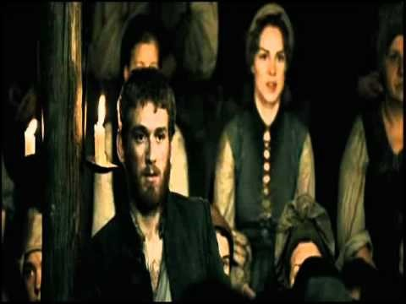
Corrales de comedia

Slide 12
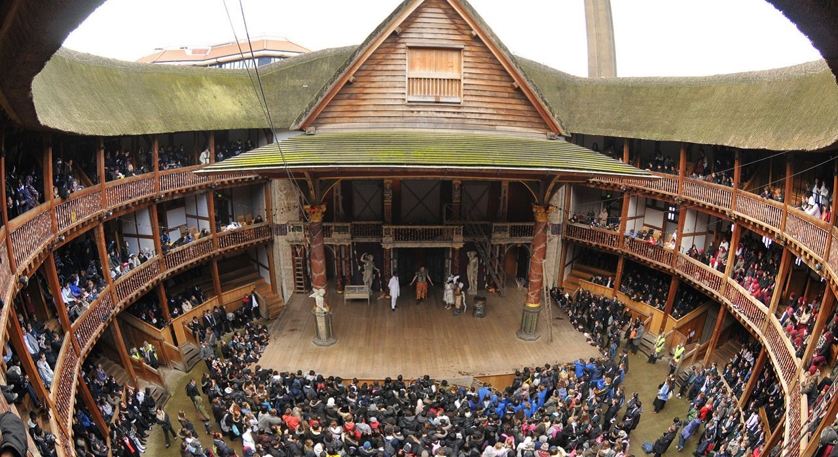
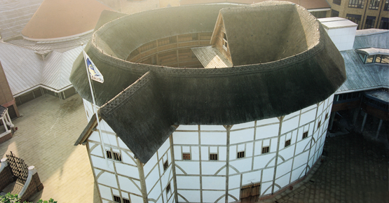
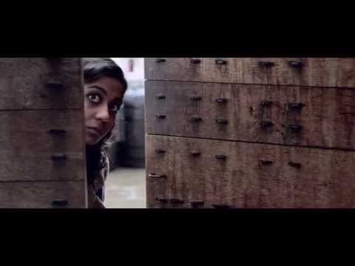
The Globe
El teatro The Globe fue construido en 1599 por Peter Street; se encontraba a orillas del río Támesis en las afueras de la ciudad de Londres. De aproximadamente 30 metros de diámetro, su tamaño permitía el ingreso a total de 3350 espectadores.
https://es.wikipedia.org/wiki/The_Globe

Slide 13
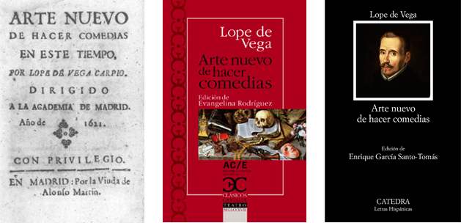
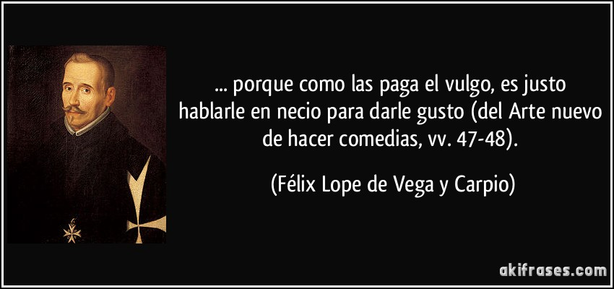
Lope de Vega
Arte nuevo de hacer comedias
Objetivo: entretener y reafirmar los valores políticos, religiosos y morales.
Ruptura de las tres unidades dramáticas: acción, tiempo y espacio.
Mezcla de elementos trágicos y cómicos.
Estructura de tres actos.
Escritura en verso (decoro poético).
Tema de la honra.
Personajes:
  El galán y la dama
  El rey
  El noble poderoso
  El hidalgo o villano rico
  El gracioso
  http://www.cervantesvirtual.com/obra-visor/arte-nuevo-de-hacer-comedias-en-este-tiempo--0/html/ffb1e6c0-82b1-11df-acc7-002185ce6064_4.html

Slide 14
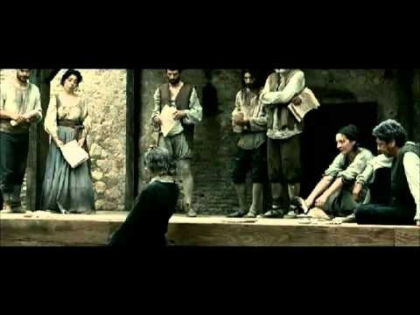
Lope de Vega
Arte nuevo de hacer comedias

Slide 15
Lope de Vega (1562 – 1635)
Características de sus obras teatrales:
  Importancia de las canciones populares.
  Inspiración en obras, leyendas y crónicas anteriores.
  Escasa profundización psicológica en los personajes.
  Además de las dichas en el Arte nuevo de hacer comedias.
  OBRAS DE TONO LIGERO:
  Comedias de enredo, en entorno urbano con temática amorosa. Celos, intrigas, malentendidos… con final feliz. La dama boba o El perro del hortelano.
  OBRAS DE TONO SERIO:
  Dramas de honor campesino, entorno rural, protagonizadas por villano cristiano viejo que ha de enfrentarse con su pueblo a un noble que ha atentado contra el honor.
  Fuenteovejuna , Peribáñez y el comendador de Ocaña o El villano en su rincón.
  Dramas trágicos donde el protagonista se enfrenta a un destino final ineludible.
  El castigo sin venganza o El caballero de Olmedo.

Slide 16
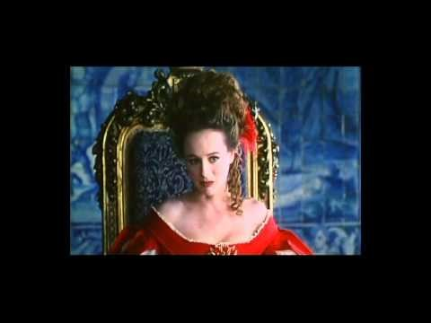
Lope de Vega – El perro del hortelano

Slide 17
Calderón de la Barca (1600 - 1681)
Temas:
Visión dual del mundo (apariencia – realidad, destino – libre albedrío, engaño – desengaño… ).
Amor, honor o celos que se resuelven desde una posición conservadora para recuperar el orden inicial.
Como conclusión de los conflictos: desengaño y menosprecio de este mundo (sueño o teatro – “representamos un papel”).
Características:
Utiliza la fórmula lopesca, pero condensa la acción en el protagonista. (Son abundantes protagonistas con un hondo conflicto interior: monólogos y reflexiones.) Profundiza más en la psicología de los personajes.
Estilo:
Teatro reflexivo y de contenido ideológico: metáforas, símbolos, antítesis, contrastes, etc.
Dos estilos:
Obras para corrales: brevedad, comicidad, dinamismo, perfección técnica, fórmula lopesca. La dama duende.
Autos y teatro cortesano: abstractas, expresión más compleja. El gran teatro del mundo.
Obras:
Dramas de honor: Marido que “venga” con sangre el honor de su mujer. El médico de su honra.
Tragedias filosóficas y religiosas: Conflicto entre el destino y el libre albedrío. La vida es sueño.
Autos sacramentales: Difusión y exaltación de los dogmas de la fe católica. Alegoría. A Dios por razón de estado.
Comedias de enredo: Amor con final feliz. La dama duende.

Slide 18
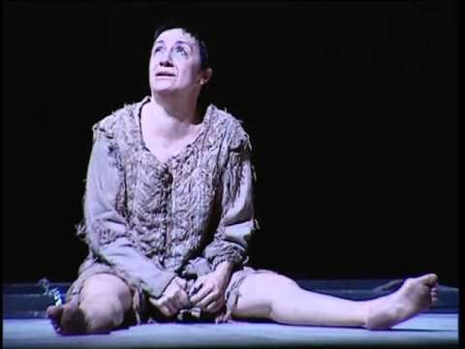
Calderón de la Barca – La vida es sueño

Slide 19
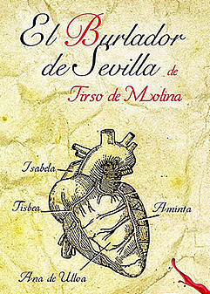
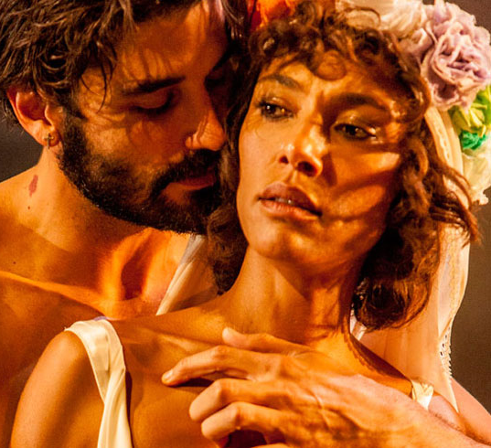
Tirso de Molina (1579 – 1648)
Mejor discípulo y representante de la escuela lopesca.
Mayor profundidad psicológica en los personajes. Mujeres más decisivas, defensoras de su situación.
Temas: Libre albedrío, la predestinación y la salvación del alma.
Estilo: lenguaje rico con influencias culteranas y tono realista (costumbrista).

Slide 20
Tirso de Molina (1579 – 1648)
OBRAS
Dramas históricos
Heroísmo de figuras históricas.
La prudencia en la mujer
Dramas bíblicos
Actualiza asuntos del Antiguo y Nuevo Testamento.
La mejor espigadera
Comedias de costumbre y de intriga
Juegos de intereses que mueve las relaciones sociales.
El vergonzoso en palacio
Tragedias sobre libertad y predestinación
El burlador de Sevilla (mito de don Juan)

